Slide 1
Redes
Conceitos Introdutórios

Slide 2
Conceitos Introdutórios
Sistema Decimal
Sistema Binário
Tabela ASCII
Unidades de Informação
Local Area Network
Wide Area Network
Dispositivos de Redes
Meio Físico
Modelo OSI
OSI vs TCP/IP
Protocolo TCP/IP
Redes Locais (LANs)

Slide 3
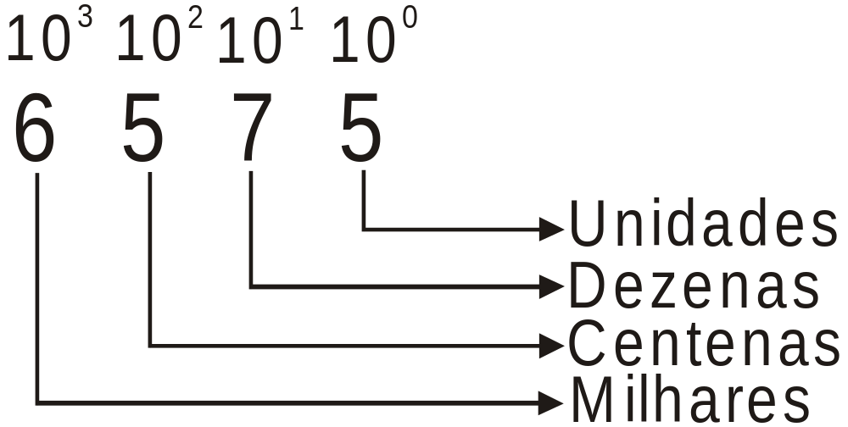
Sistema Decimal

Slide 4
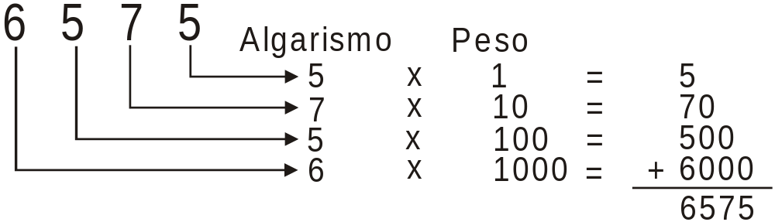
Sistema Decimal II

Slide 5
Sistema Binário
Utiliza dois simbolos: (0;1)
Permite a representação de caracteres alfanuméricos (Letras, Número, simbolos, etc...)
Lógica de funcionamento igual ao sistema decimal

Slide 6
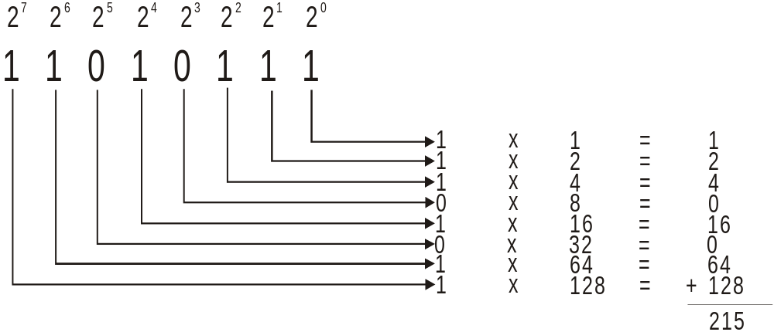
Conversão binário – decimal

Slide 7
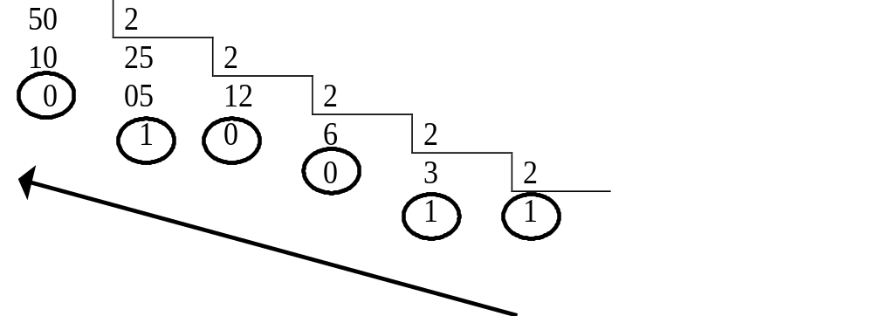
Conversão decimal- binário
50 (Decimal) = 110010 (Binário)

Slide 8
Tabela ASCII (8 Bits)
2⁸ = 256
Permite a representação de 256 caracteres
Sistema de representação universal

Slide 9
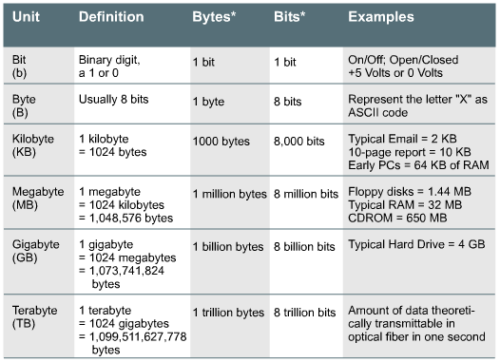
Unidades de Informação

Slide 10
Unidades de Medida
1 Byte = 8 Bits
1 Kilobyte (Kb) = 1024 Bytes
1 Megabyte (Mb) = 1024 Kilobytes
1 Gigabyte (Gb) = 1024 Megabytes
1 Terabyte (Tb) = 1024 Gigabytes

Slide 11
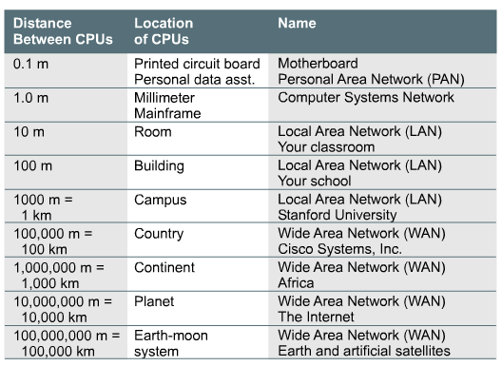
Exemplos de Networks

Slide 12
Local Area Networks (LAN’s)
Têm uma área geográfica limitada
Permitem o acesso de vários utilizadores
Fornecem o acesso a serviço locais
Ligam fisicamente dispositivos adjacentes

Slide 13
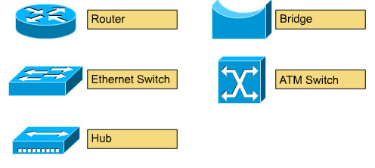
Dispositivos para LANs

Slide 14
Wide Area Networks
Abrangem áreas geograficamente dispersas
Permitem o acesso por parte de interfaces série que funcionam a velocidades mais baixas
Estabelece a ligação entre dispositivos dispersos.

Slide 15
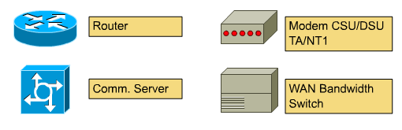
Dispositivos para WANs

Slide 16
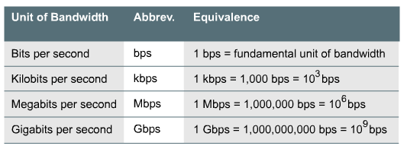
Tipos de Largura de Banda (bandwidth)

Slide 17
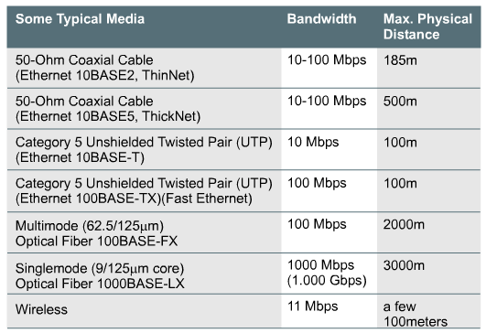
Tipos de Media

Slide 18
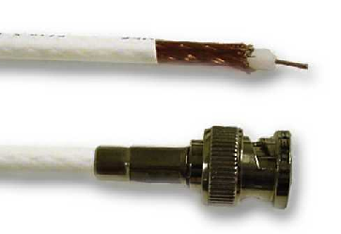
Cabo Coaxial 10Base2 50 Ohm

Slide 19
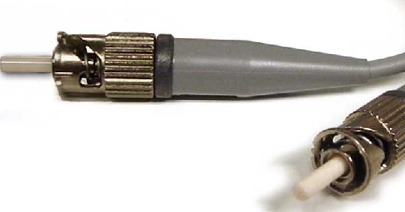
Cabo de fibra óptica

Slide 20

Cabo UTP

Slide 21
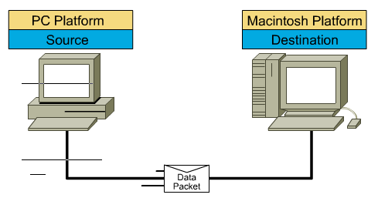
Comunicação em Rede

Slide 22
Modelo OSI
Open Systems Interconnection
Desenvolvido por International Organization for Standardization (ISO)
Sete Camadas
Definido para resolver os problemas encontrados na heterogeneidade das redes existentes.
Lançado em 1984
Um modelo teórico desenvolvido muito tarde
TCP/IP é o “verdadeiro standard”

Slide 23
Vantagens do OSI
Decompõe as comunicações de rede em partes menores e mais simples.
Padroniza os componentes de rede, permitindo o desenvolvimento e o suporte por parte de vários fabricantes.
Possibilita a comunicação entre tipos diferentes de hardware e de software de rede.
Evita que as modificações em uma camada afectem as outras, possibilitando maior rapidez no seu desenvolvimento.
Decompõe as comunicações de rede em partes menores, facilitando sua aprendizagem e compreensão.

